Slide 1

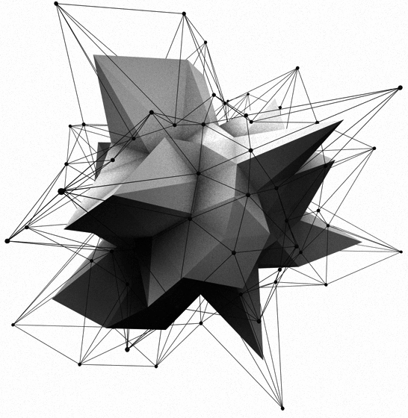
基于机器视觉的机械部件的
识别及检测
框架完整 内容实用 严谨专业
BUSINESS PLAN POWERPOINT TEMPLATE

Slide 2

目 录
1
项目介绍
CONTENTS
2
产品技术
3
商业模式
4
营销策略
5
愿景战略
6
成员介绍

Slide 3
项目介绍
PART
1

Slide 4

行业前景
“中国制造2025”
“两化”融合
计算机视觉技术
智能化 精确化
零件测量
工业由3.0阶段向工业4.0阶段
智能工厂等现代化制造产业

Slide 5
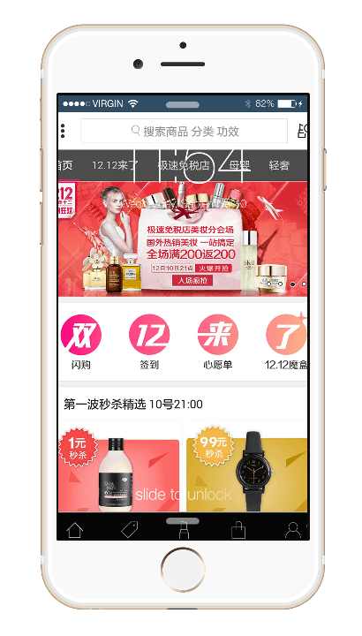
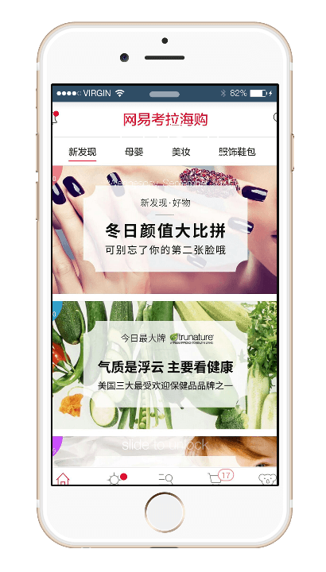

市场痛点
齿轮是机械设备中最常用的重要传动部件之一，齿轮的精度直接影响机器的工作性能和使用寿命。齿轮的精度不仅与齿轮设计加工有关，还与尺寸的测量有关。
目前的零件尺寸测量，主要采用人工检测，即通过直尺、游标卡尺等传统测量工具进行测量，其测量精度和实现效率比较低

Slide 6
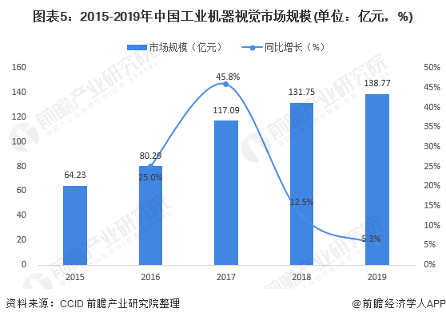
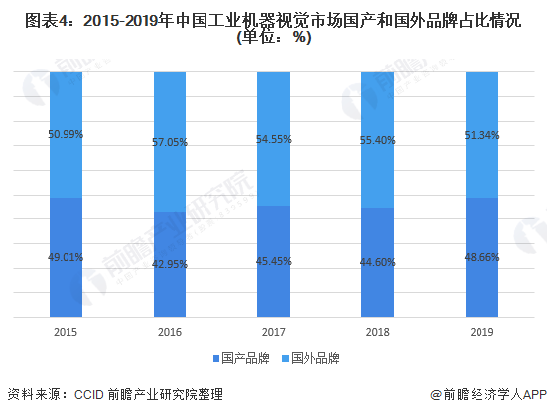
市场分析
从市场整体来看，目前我国机器部件识别检测市场处于初创阶段，与发达国家相比还有较大差距；但我国该行业市场发展空间巨大，竞争局势较为平缓，发展机会较多，市场需求量大，发展前景较为广阔。

Slide 7

产品技术
PART
2

Slide 8
产品阶段
第一阶段
第二阶段
以手机APP作为主体，视觉识别通过手机摄像头完成，使大众能够对零件及各种物品的尺寸规格进行简单测量，减少了尺规测量的不精确性与局限性。
面向主体转向精密零件企业，视觉识别设施更改为高精度的激光摄像头，对产品零件测量精度要求更高，以解决零件尺寸测量难，误差大的困境，降低企业测量成本，保证零件的合格率。

Slide 9
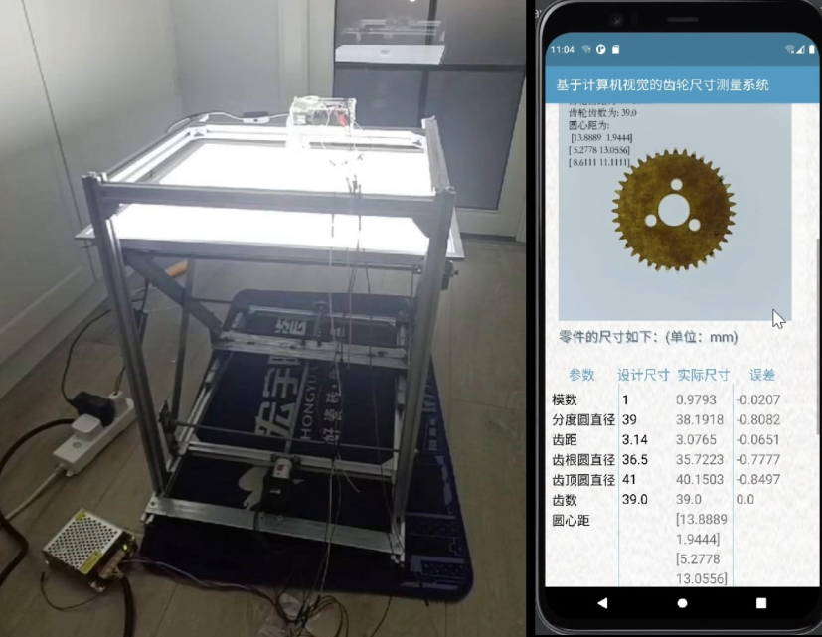
技术核心
隐私保护
大数据
Opencv
智能识别
手机认证
智能仓储
本产品基于计算机视觉及Java语言，以及多种算法而实现功能。

Slide 10
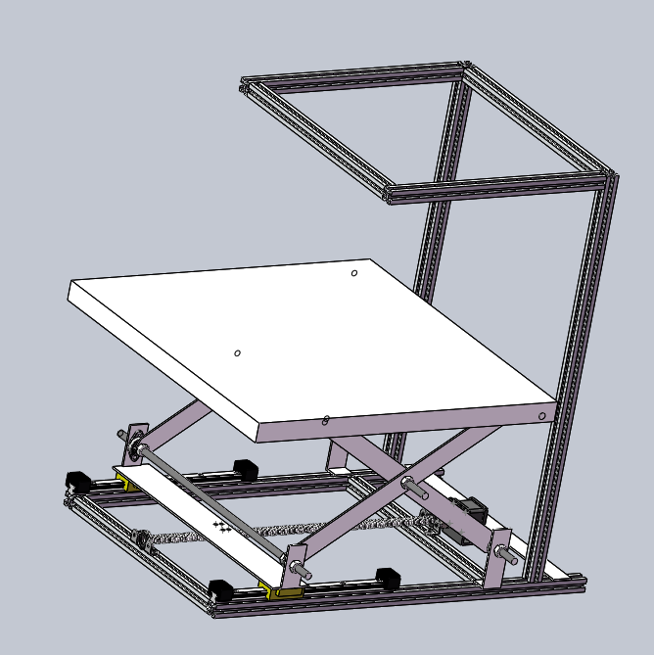
核心优势
用户可在APP得到检测机械部件的信息，包括模型与理想的偏差，构建云服务器，绑定数据库，存储齿轮信息，方便用户调取齿轮信息，完善模型。
APP实现
图像预处理阶段，完成灰度化处理、滤波处理、阈值化处理。边缘检测阶段，选用canny算子实现。尺寸检测阶段，提取齿顶圆，确定齿数，进行尺寸检测。
优化算法
成本低廉
采用Zxing二维码编码，将零件生产过程转换压缩写入二维码。扫码可回溯零件制造过程，在“用户帮助”中查看齿轮加工误差原因，改良加工过程。
信息回溯
滚珠丝杠带动滑块运动，将运动转化为载物台铅锤方向的移动。载物台采用led发光平板，减少零件阴影，增加测量精度。APP控制树莓派的GPIO，基于Socket向树莓派发送信号，控制步进电机启停。
可调支架

Slide 11
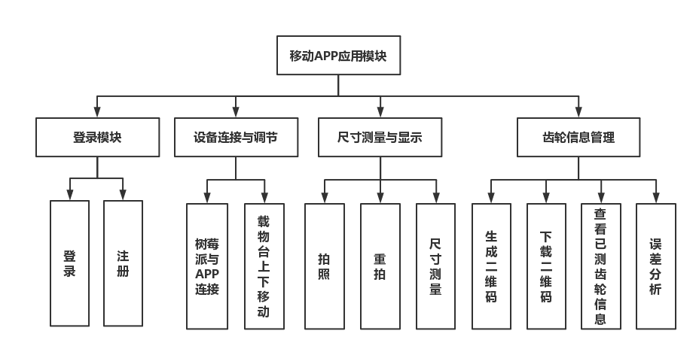
整体设计

Slide 12
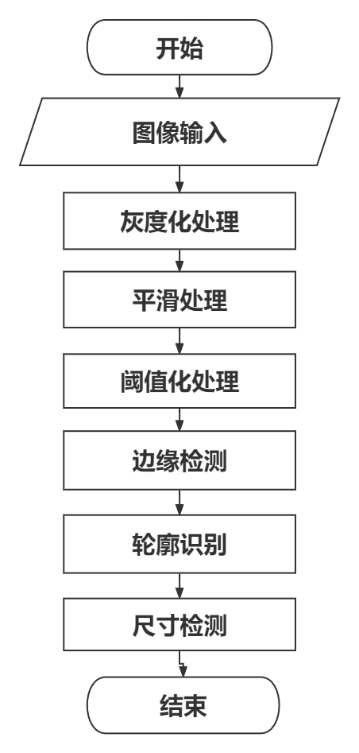
算法技术

Slide 13
商业模式
PART
3

Slide 14

价值主张
公司以顾客为中心，以品牌建设为导向，以整合企业各方资源为手段，为客户提供S.E.O.R（Specialized 专业化、Economical 经济化、Operable 可操作化、Reliable 可信赖）价值体验。
可信赖
可操作
经济化
专业化

Slide 15
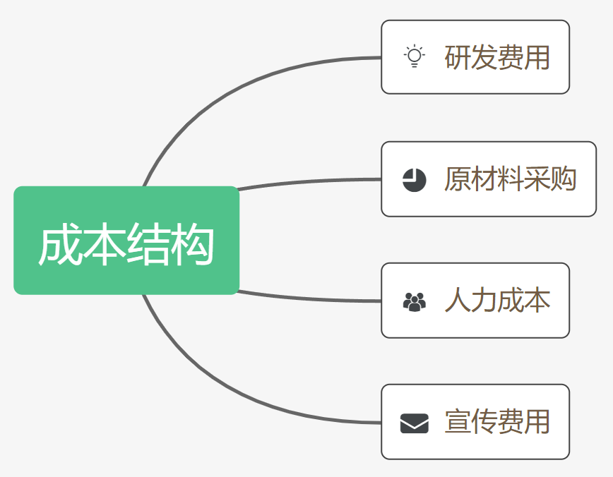
成本结构

Slide 16
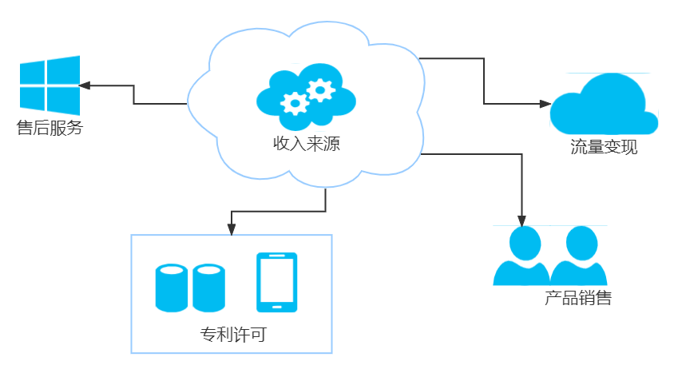
收入来源

Slide 17
营销策略
PART
4

Slide 18

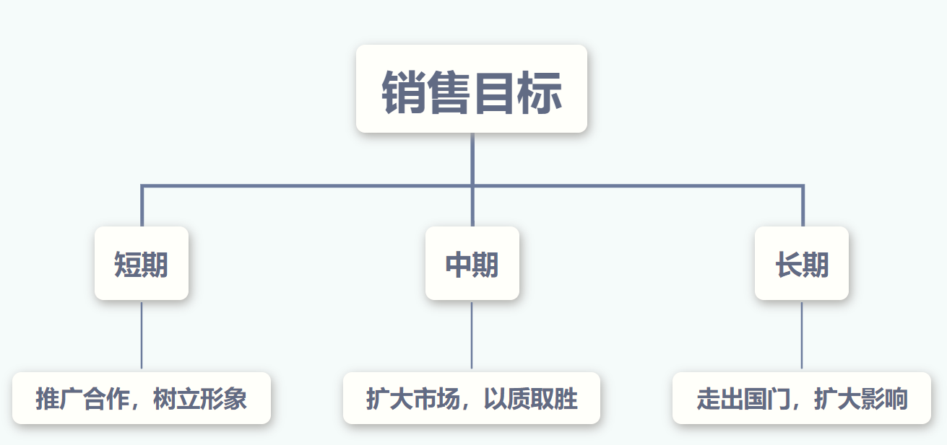
销售目标

Slide 19

品牌策略
通过百度竞价排名，利用关键字搜索，使消费者首先找到本企业。设计广告海报，制作广告视频，在各大影视平台、短视频平台进行宣传。
网络媒体
在行业相关报刊杂志定期发表相关文章以及产品字画广告，增强公司和产品在行业内的知名度，提高消费者对于本产品的认可度。
传统媒体
积极参加行业展会、管理研讨会等，扩大平台影响力；与参展机构合作，拓展本产品的推广渠道。
行业展会

Slide 20
服务策略
参加行业产品展览会，线上线下多方位发布产品信息，制作产品介绍视频、PPT等在各大网络平台上投放宣传，积极主动地为顾客提供相关产品知识。完善公司主页的咨询板块，线上为消费者免费答疑解惑并提供技术咨询，在解答过程中深入了解客户的需求。
在销售过程中给予客户详细的产品讲解，针对不同的客户群体采用不同的销售方法，并提供免费送货、免费安装、定期维护、技术指导等一体化服务，消除顾客的后顾之忧。
售前
售中
一旦产品在工作过程中遇到难以解决的问题，我们将迅速给予回应，在内地范围内，产品的小故障及操作问题在8 小时内通过电话、网络解决；较大故障问题在 48 小时内上门解决。
同时注重售后反馈工作，设立公司售后客服热线及 app 意见反馈功能，多方位收集顾客的感受和意见，定期进行售后顾客满意度调查，为消费者提供定期电话回访或上门回访，完善服务体系，通过消费者的反映来了解其对产品的意见与建议，并在此基础上不断完善改进产品。
售后

Slide 21
愿景战略
PART
5

Slide 22
愿景战略
使命&愿景
初期战略
软硬件结合助力零件检测，提高出厂产品合格率。
在实现自身利益最大化的同时，实现最大的社会效益。
争取政府的政策支持
通过行业展会、学术讨论等宣传渠道扩大公司产品的知名度
建立健全产品质量监督体系
中期战略
后期战略
继续挖掘和深入开发现有产品，扩大产品组合，确保产品市场份额的稳定增加。
坚持市场渗透战略，继续增加市场份额，注重产品质量的提升和品牌建设。
完善财务分析系统,控制销售成本,使投入产出比例趋向合理和科学化
注重公司的文化建设和管理团队建设
争取实现公司上市

Slide 23
团队介绍
PART
6

Slide 24
团队成员
崔贺
吴恬迅
王可萱
物联NZ191班班长，中共预备党员，有较强的组织能力与沟通能力。曾获校级一等奖学金、三好学生、优秀学生干部等荣誉称号，熟练掌握Python、Java等编程语言，能独立完成APP开发与调试
工商管理专业大三学生，具有较强的专业素养，曾获国家奖学金、校一等奖学金、三好学生、 优秀学生干部、优秀共青团员、经济管理学院十佳大学生等荣誉称号，注重个人全方面的发展
物联网工程专业大三在读，绩点3.92，专业课成绩均90分以上，顺利通过四六级，雅思6.5，曾获得三等奖学金。熟练掌握C，python，java，matlab等编程语言，多次担任小组组长，有较强的团队组织管理能力

Slide 25
团队成员
物联NZ191学习委员，中共预备党员，通过四六级考试，雅思6.0，掌握数据库、计算机组成原理、数据结构等有关理论，熟悉C，python，java等编程语言
计科201班心理委员，曾获校级优秀学生干部荣誉称号，通过四六级考试。熟悉C、C++、汇编、C#等程序设计语言，具备算法设计实现能力，专业课程均在90分以上
张琳
李可心
梁朝辉
物联NZ203班长，入党积极分子，已通过四级。在多组织担任部长、干事等；有比赛、实习经历；掌握C、C++、JAVA、SW 等技能，有创新专利在申
柴志超
学期平均成绩均 90+，有较强的语言表达能力，熟练运用 Autocad，Soild works 等二维、三维建模软件，参加大创并成功立项，参加青年公益实践大赛获校级二等奖

Slide 26
THANKS
FOR YOUR
ATTENTION
谢谢聆听

